Slide 2
Keylogger
主要功能：记录键盘输入、定时截屏、ftp发送键盘记录和截屏图片
运行流程：
第一次运行
SetWindowsHookEx获取键盘输入
写入记录文件
拷贝自己到appdata文件夹下
定时截屏，保存图片
ftp定时发送文件和图片
在注册表中添加启动项

Slide 3
Keylogger
代码结构
userpath：设置保存文件的目录（%APPDATA%/IAMLOG/）
getTimeStr：获得当前时间字符串
setLogTime：在键盘记录文件中添加时间戳
screenshot：截屏
LowLevelKeyboardProc：键盘信息记录主函数
KeyLogger：通过SetWindowsHookEx调用LowLevelKeyboardProc的函数
StartKeyLogging：通过线程方式调用KeyLogger的函数
ftp_scrshot_send：通过ftp发送截屏图片的函数
ftp_log_send：通过ftp发送日志文件的函数
AutoCopy：将自身拷贝到用户目录的函数
AutoStart：写注册表的函数
sendfileProcess：定时调用ftp发送文件的函数

Slide 4
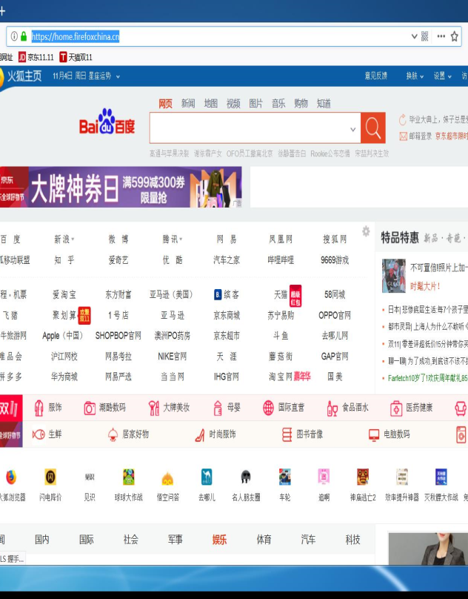
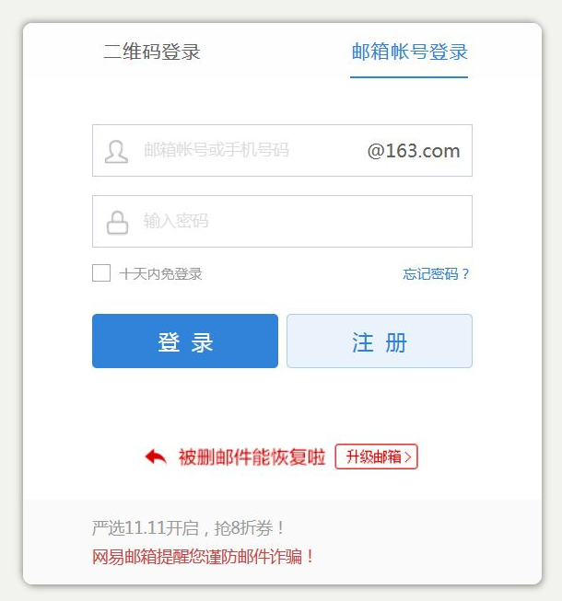
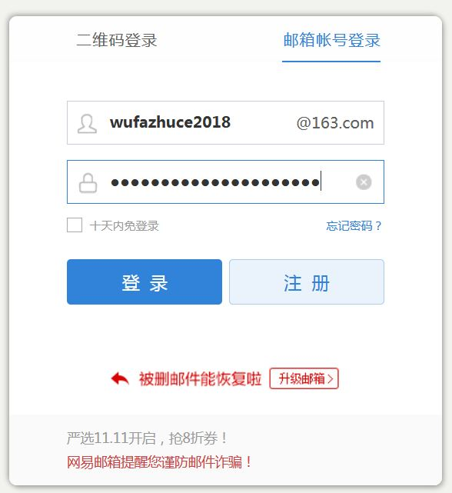
Keylogger
对用户登录网易邮箱过程的记录（被攻击者）
①系统启动后，用户打开浏览器
②用户打开网易邮箱登录界面
③用户输入用户名和密码

Slide 5
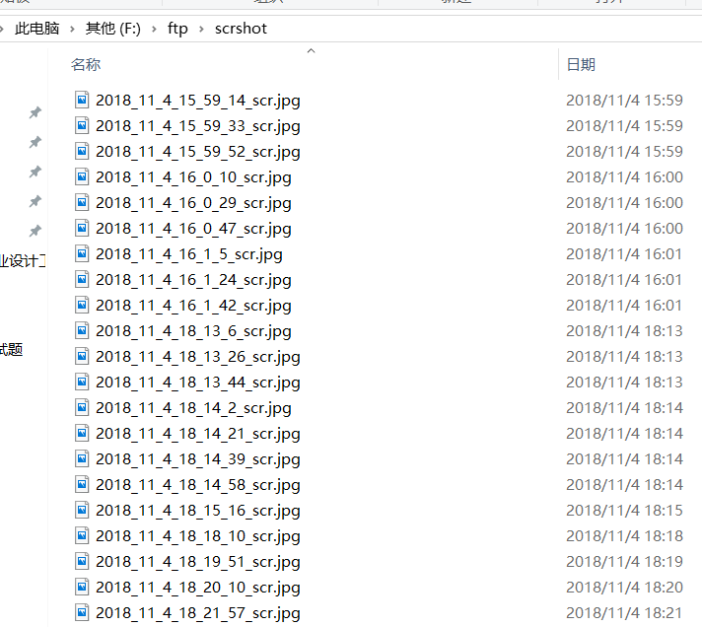
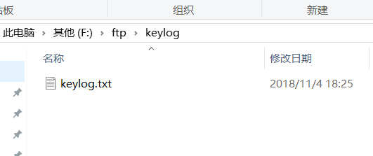
Keylogger
对用户登录网易邮箱过程的记录（攻击者）
①看到实时发送过来的记录文件和图片

Slide 6
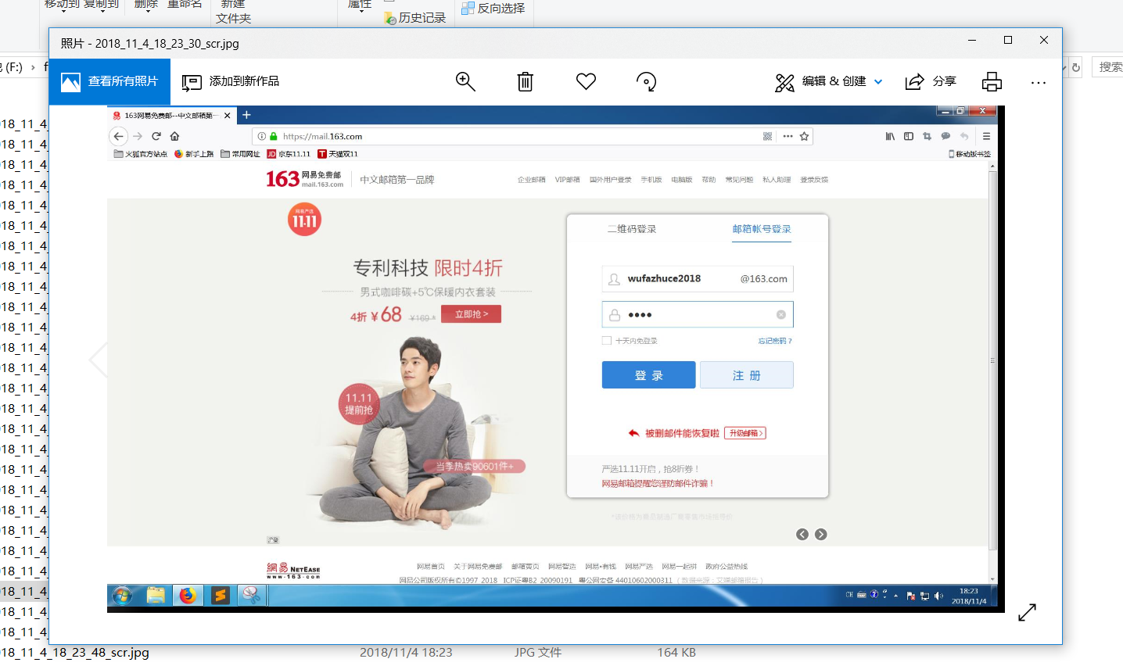
Keylogger
对用户登录网易邮箱过程的记录（攻击者）
②观察到用户某个时刻正在输入网易邮箱登录信息

Slide 7
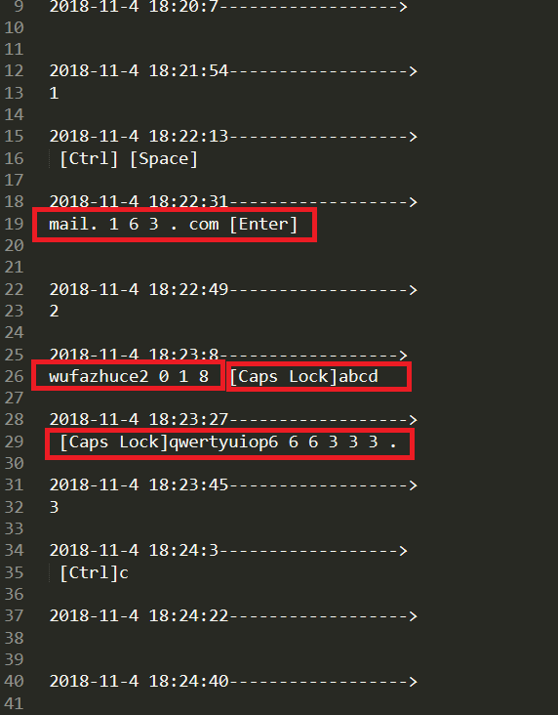
Keylogger
对用户登录网易邮箱过程的记录（攻击者）
③查看键盘记录文件相应时刻的内容，可以看到用户输入的网址、用户名、密码
网址
用户名
密码

Slide 8


